Slide 1

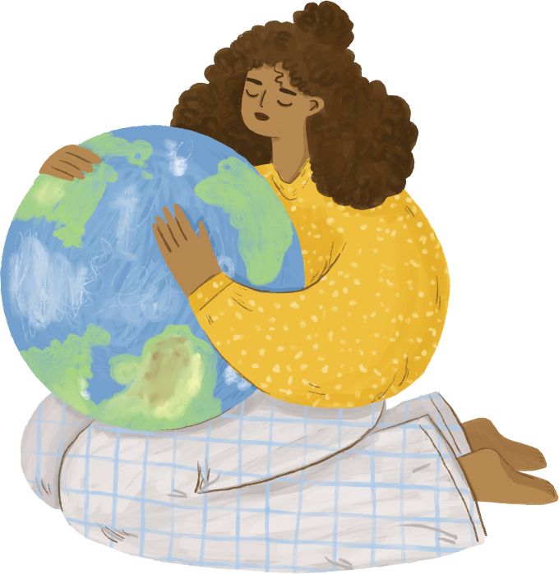
به نام خدا
موضوع:
تحقیق درباره افزایش کربن‌دی‌اکسید و تأثیر آن بر محیط زیست
معلم: سرکار خانم صافی
ارایه دهندگان : ماندانا بختیاری و ستایش خمیسی و نرگس غیوران

Slide 2
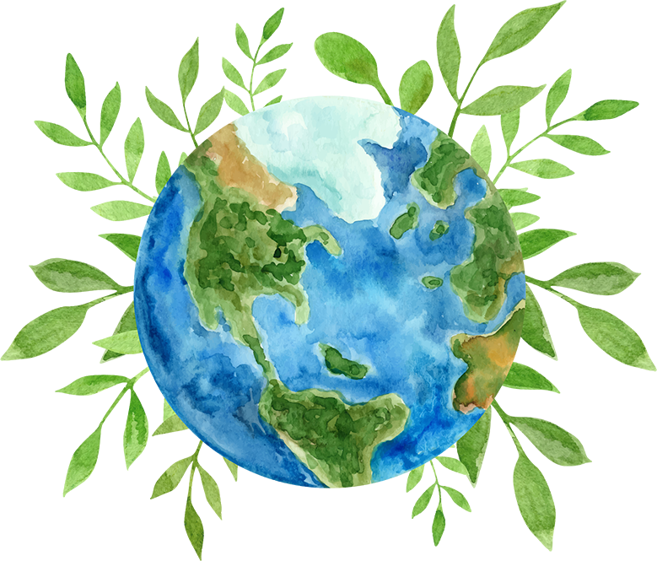
مقدمه
امروزه یکی از مهم‌ترین مشکلات جهان، افزایش گازهای گلخانه‌ای به‌ویژه کربن‌دی‌اکسید (CO₂) در جو زمین است. این گاز به‌طور طبیعی وجود دارد، اما فعالیت‌های انسانی مانند سوزاندن سوخت‌های فسیلی و قطع درختان باعث افزایش بیش‌ازحد آن شده است. افزایش کربن‌دی‌اکسید می‌تواند تغییرات بزرگی در آب‌وهوا و محیط زیست ایجاد کند.

Slide 3



کربن دی اکسید چیست؟
کربن‌دی‌اکسید گازی بی‌رنگ و بی‌بو است که از تنفس موجودات زنده، سوختن مواد سوختی مانند بنزین و گاز، و فعالیت کارخانه‌ها تولید می‌شود. گیاهان از این گاز برای فتوسنتز استفاده می‌کنند، اما مقدار زیاد آن در جو خطرناک است.

Slide 4


تاثیر افزایش کربن دی اکسید بر محیط زیست:
04
03
02
01
ذوب شدن یخ های قطبی وبالا
امدن سطح اب دریاها
گرمایش زمین وافزایش دمای هوا
الودگی هوا و بیماری های تنفسی درانسان
از بین رفتن برخی گیاهان و جانوران

Slide 5
پیش بینی مطرح شده :
گفته شده اگر تولید CO₂ با روند فعلی ادامه پیدا کند، تا حدود سال ۱۴۳۰ (حدود ۲۰۵۰ میلادی) ممکن است بخش زیادی از گونه‌های زنده در معرض خطر قرار بگیرند. البته اشاره می‌کند که با کاهش انتشار می‌توان از این بحران جلوگیری کرد.
کربن‌دی‌اکسید چرا مهم است؟
CO₂ یک گاز گلخانه‌ای است. یعنی:
گرما را در جو زمین نگه می‌دارد
باعث افزایش دمای میانگین زمین می‌شود (گرمایش جهانی)

Slide 6
گزارش علمی: چرا تا سال ۱۴۳۰ (۲۰۵۰ میلادی) یک‌سوم گونه‌ها در خطرند؟
01
وقتی سوخت‌های فسیلی (نفت و گاز) را می‌سوزانیم، گازکربن دی اکسید وارد هوا می‌شود. این گاز مثل یک پتوی ضخیم دور زمین را می‌گیرد و اجازه نمی‌دهد گرمای خورشید خارج شود. نتیجه این است که دمای زمین مدام بالاتر می‌رود.

Slide 7

02
. چرا حیوانات از بین می‌روند؟ (سه دلیل اصلی):
تخریب خانه (زیستگاه): با گرم شدن هوا، یخ‌های قطب ذوب می‌شوند و خرس‌های قطبی خانه‌شان را از دست می‌دهند. در مناطق گرمسیری هم خشکسالی باعث خشک شدن تالاب‌ها و مرگ پرندگان و دوزیستان می‌شود.
تغییر زمان‌بندی طبیعت: مثلاً گیاهان زودتر گل می‌دهند، اما حشراتی که باید آن‌ها را گرده‌افشانی کنند هنوز از خواب زمستانی بیدار نشده‌اند. این ناهماهنگی باعث گرسنگی و مرگ هر دو گروه می‌شود.

Slide 8
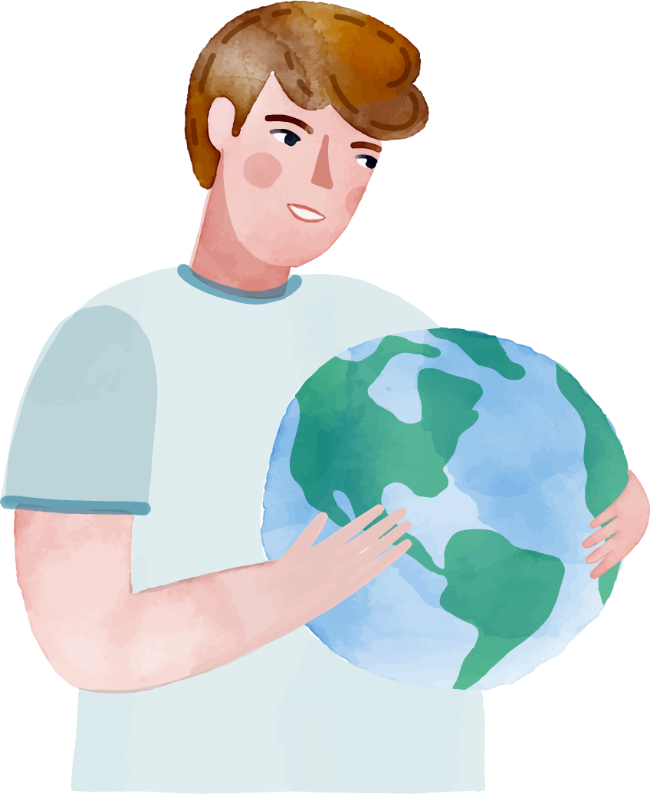

. دانشمندان پیش‌بینی می‌کنند اگر تولید کربن‌دی‌اکسید با همین روند ادامه یابد، در آینده بسیاری از گونه‌های زنده در خطر نابودی قرار خواهند گرفت.
راه‌های کاهش کربن‌دی‌اکسید:
1.استفاده از انرژی‌های پاک مانند خورشیدی و بادی
2.کاشت درخت و محافظت از جنگل‌ها
3.صرفه‌جویی در مصرف برق و سوخت
4.استفاده از وسایل حمل‌ونقل عمومی
5.کاهش استفاده از خودروهای شخصی
6.بازیافت مواد و کاهش زباله

Slide 9

نتیجه گیری:
افزایش کربن‌دی‌اکسید یکی از مهم‌ترین تهدیدهای محیط زیست است. اگر انسان‌ها مصرف انرژی و تولید آلودگی را کاهش دهند، می‌توان از بسیاری از مشکلات آینده جلوگیری کرد. حفاظت از زمین وظیفه همه ماست، زیرا زمین خانه مشترک همه انسان‌ها و موجودات زنده است.

Slide 10

ممنون تا اخر با نگاه قشنگتون نگاه کردین

